Slide 1
Distribuție
Temă pentru elevi
Dați câte un set de 9 etichete fiecărei perechi / grup de elevi
Conținut creat de
<Logo partener>

Slide 2
Sursă de hidrogen
Circuite auxiliare
Circuite tampon
Schimbător de căldură
Distribuitor
Compresor de aer
Rezervor tampon
Refrigerare
Panou general de comandă
Tipăriți și tăiați aceste etichete

Slide 3
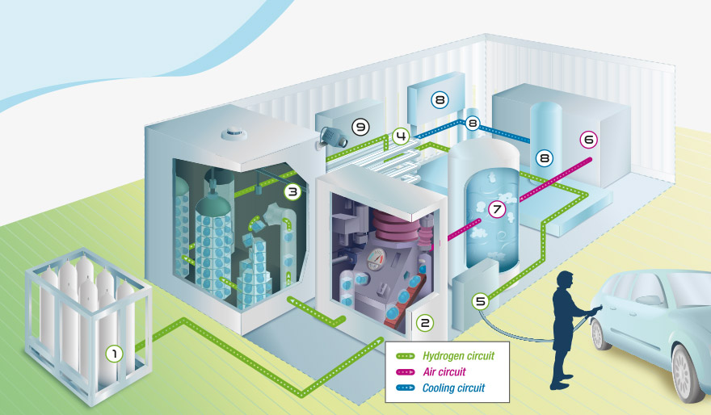
În cele de mai jos este prezentată o stație de alimentare cu hidrogen similară cu cea pe care ați văzut-o. Încercați să potriviți etichetele cu descrierea aferentă acestora.*
* O descriere are două etichete deoarece este același proces, însă într-o zonă diferită.

Slide 4
Copiați asta și potriviți cu eticheta de descriere.
H₂ este comprimat cu ajutorul compresorului auxiliar.

Slide 5
Copiați asta și potriviți cu eticheta de descriere.
Înainte de a fi distribuit, H₂ este răcit cu ajutorul schimbătorului de căldură și a unității de refrigerare.

Slide 6
Copiați asta și potriviți cu eticheta de descriere.
Panoul electric de comandă al stației.

Slide 7
Copiați asta și potriviți cu eticheta de descriere.
Reglează și furnizează aerul necesar funcționării circuitelor auxiliare.

Slide 8
Copiați asta și potriviți cu eticheta de descriere.
H₂ este comprimat cu ajutorul compresorului auxiliar.

Slide 9
Copiați asta și potriviți cu eticheta de descriere.
Hidrogenul H₂ la presiune scăzută este stocat în butelii, rezervoare sau cisterne.

Slide 10
Copiați asta și potriviți cu eticheta de descriere.
Permite distribuirea H₂ la rezervorul vehiculului, umplându-l în câteva minute.

Slide 11
Copiați asta și potriviți cu eticheta de descriere.
După ce presiunea a crescut (700bar), H₂ este stocat în butelii cunoscute sub denumirea de rezervoare tampon.

Slide 12
Copiați asta și potriviți cu eticheta de descriere.
Dispozitivul furnizează lichid de răcire la schimbătorul de răcire, fiind compus dintr-un rezervor tampon care stochează și reglează debitul de lichid, pompele și panoul electric de comandă.

Slide 13
Opriți-vă un minut să vă verificați ideile...

Slide 14
Răspunsuri
1 - Hidrogenul H₂ la presiune scăzută este stocat în butelii, rezervoare sau cisterne.
1 - Sursă de hidrogen
2 - Circuit auxiliar
3 - Circuite tampon
4 - Schimbător de căldură
5 - Distribuitor
6 - Compresor de aer
7 - Rezervor tampon
8 - Refrigerare
9 - Panou general de comandă

Slide 15
Răspunsuri
1 - Hidrogenul H₂ la presiune scăzută este stocat în butelii, rezervoare sau cisterne.
2 - H₂ este comprimat cu ajutorul compresorului auxiliar.
1 - Sursă de hidrogen
2 - Circuit auxiliar
3 - Circuite tampon
4 - Schimbător de căldură
5 - Distribuitor
6 - Compresor de aer
7 - Rezervor tampon
8 - Refrigerare
9 - Panou general de comandă

Slide 16
Răspunsuri
1 - Hidrogenul H₂ la presiune scăzută este stocat în butelii, rezervoare sau cisterne.
2 - H₂ este comprimat cu ajutorul compresorului auxiliar.
3 - După ce presiunea a crescut (700bar), H₂ este stocat în butelii cunoscute sub denumirea de rezervoare tampon.
1 - Sursă de hidrogen
2 - Circuit auxiliar
3 - Circuite tampon
4 - Schimbător de căldură
5 - Distribuitor
6 - Compresor de aer
7 - Rezervor tampon
8 - Refrigerare
9 - Panou general de comandă

Slide 17
Răspunsuri
1 - Hidrogenul H₂ la presiune scăzută este stocat în butelii, rezervoare sau cisterne.
2 - H₂ este comprimat cu ajutorul compresorului auxiliar.
3 - După ce presiunea a crescut (700bar), H₂ este stocat în butelii cunoscute sub denumirea de rezervoare tampon.
4 - Înainte de a fi distribuit, H₂ este răcit cu ajutorul schimbătorului de căldură și a unității de refrigerare.
1 - Sursă de hidrogen
2 - Circuit auxiliar
3 - Circuite tampon
4 - Schimbător de căldură
5 - Distribuitor
6 - Compresor de aer
7 - Rezervor tampon
8 - Refrigerare
9 - Panou general de comandă

Slide 18
Răspunsuri
1 - Hidrogenul H₂ la presiune scăzută este stocat în butelii, rezervoare sau cisterne.
2 - H₂ este comprimat cu ajutorul compresorului auxiliar.
3 - După ce presiunea a crescut (700bar), H₂ este stocat în butelii cunoscute sub denumirea de rezervoare tampon.
4 - Înainte de a fi distribuit, H₂ este răcit cu ajutorul schimbătorului de căldură și a unității de refrigerare.
5 - Permite distribuirea H₂ la rezervorul vehiculului, umplându-l în câteva minute.
1 - Sursă de hidrogen
2 - Circuit auxiliar
3 - Circuite tampon
4 - Schimbător de căldură
5 - Distribuitor
6 - Compresor de aer
7 - Rezervor tampon
8 - Refrigerare
9 - Panou general de comandă

Slide 19
Răspunsuri
1 - Hidrogenul H₂ la presiune scăzută este stocat în butelii, rezervoare sau cisterne.
2 - H₂ este comprimat cu ajutorul compresorului auxiliar.
3 - După ce presiunea a crescut (700bar), H₂ este stocat în butelii cunoscute sub denumirea de rezervoare tampon.
4 - Înainte de a fi distribuit, H₂ este răcit cu ajutorul schimbătorului de căldură și a unității de refrigerare.
5 - Permite distribuirea H₂ la rezervorul vehiculului, umplându-l în câteva minute.
6 - H₂ este comprimat cu ajutorul compresorului auxiliar.
1 - Sursă de hidrogen
2 - Circuit auxiliar
3 - Circuite tampon
4 - Schimbător de căldură
5 - Distribuitor
6 - Compresor de aer
7 - Rezervor tampon
8 - Refrigerare
9 - Panou general de comandă

Slide 20
Răspunsuri
1 - Hidrogenul H₂ la presiune scăzută este stocat în butelii, rezervoare sau cisterne.
2 - H₂ este comprimat cu ajutorul compresorului auxiliar.
3 - După ce presiunea a crescut (700bar), H₂ este stocat în butelii cunoscute sub denumirea de rezervoare tampon.
4 - Înainte de a fi distribuit, H₂ este răcit cu ajutorul schimbătorului de căldură și a unității de refrigerare.
5 - Permite distribuirea H₂ la rezervorul vehiculului, umplându-l în câteva minute.
6 - H₂ este comprimat cu ajutorul compresorului auxiliar.
7 - Reglează și furnizează aerul necesar funcționării circuitelor auxiliare.
1 - Sursă de hidrogen
2 - Circuit auxiliar
3 - Circuite tampon
4 - Schimbător de căldură
5 - Distribuitor
6 - Compresor de aer
7 - Rezervor tampon
8 - Refrigerare
9 - Panou general de comandă

Slide 21
Răspunsuri
1 - Hidrogenul H₂ la presiune scăzută este stocat în butelii, rezervoare sau cisterne.
2 - H₂ este comprimat cu ajutorul compresorului auxiliar.
3 - După ce presiunea a crescut (700bar), H₂ este stocat în butelii cunoscute sub denumirea de rezervoare tampon.
4 - Înainte de a fi distribuit, H₂ este răcit cu ajutorul schimbătorului de căldură și a unității de refrigerare.
5 - Permite distribuirea H₂ la rezervorul vehiculului, umplându-l în câteva minute.
6 - H₂ este comprimat cu ajutorul compresorului auxiliar.
7 - Reglează și furnizează aerul necesar funcționării circuitelor auxiliare.
8 - Dispozitivul furnizează lichid de răcire la schimbătorul de răcire, fiind compus dintr-un rezervor tampon care stochează și reglează debitul de lichid, pompele și panoul electric de comandă.
1 - Sursă de hidrogen
2 - Circuit auxiliar
3 - Circuite tampon
4 - Schimbător de căldură
5 - Distribuitor
6 - Compresor de aer
7 - Rezervor tampon
8 - Refrigerare
9 - Panou general de comandă

Slide 22
Răspunsuri
1 - Hidrogenul H₂ la presiune scăzută este stocat în butelii, rezervoare sau cisterne.
2 - H₂ este comprimat cu ajutorul compresorului auxiliar.
3 - După ce presiunea a crescut (700bar), H₂ este stocat în butelii cunoscute sub denumirea de rezervoare tampon.
4 - Înainte de a fi distribuit, H₂ este răcit cu ajutorul schimbătorului de căldură și a unității de refrigerare.
5 - Permite distribuirea H₂ la rezervorul vehiculului, umplându-l în câteva minute.
6 - H₂ este comprimat cu ajutorul compresorului auxiliar.
7 - Reglează și furnizează aerul necesar funcționării circuitelor auxiliare.
8 - Dispozitivul furnizează lichid de răcire la schimbătorul de răcire, fiind compus dintr-un rezervor tampon care stochează și reglează debitul de lichid, pompele și panoul electric de comandă.
9 - Panoul electric de comandă al stației.
1 - Sursă de hidrogen
2 - Circuit auxiliar
3 - Circuite tampon
4 - Schimbător de căldură
5 - Distribuitor
6 - Compresor de aer
7 - Rezervor tampon
8 - Refrigerare
9 - Panou general de comandă

